Slide 1

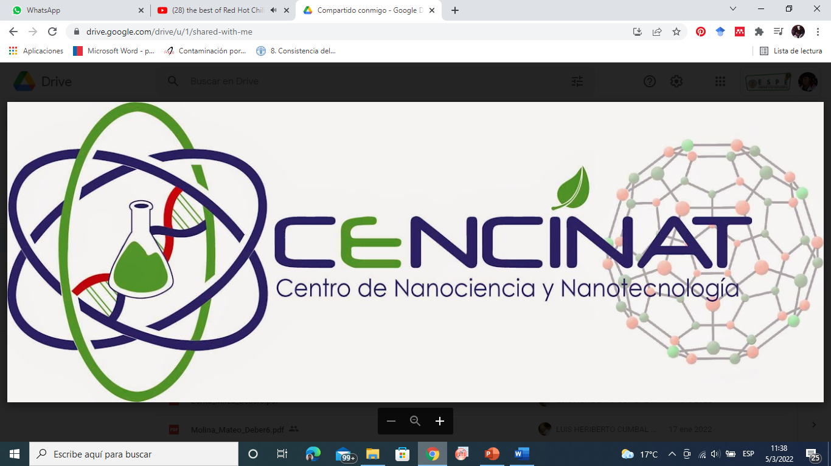

DEPARTAMENTO DE CIENCIAS DE LA VIDA Y DE LA AGRICULTURA
INGENIERÍA EN BIOTECNOLOGÍA
TRABAJO DE TITULACIÓN PREVIO A LA OBTENCIÓN DEL TÍTULO DE INGENIERO EN BIOTECNOLOGÍA
Nanopartículas de Hierro/ Sulfuro de Hierro Sintetizadas en Prototipo y Aplicadas en Suelo Dedicado al Cultivo de Cacao en Puerto Quito como Tratamiento para Inmovilizar Cadmio
Autor: Santiago Pozo
Director: Luis Cumbal Ph.D.
Sangolquí, 4 de marzo 2022

Slide 2

ÍNDICE DE CONTENIDOS
1
Introducción
2
Objetivos
3
Materiales y Métodos
4
Resultados y Discusión
5
Conclusiones
6
Recomendaciones

Slide 3
ÍNDICE DE CONTENIDOS
1
1
INTRODUCCIÓN

Slide 4
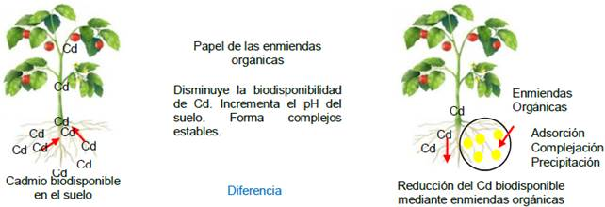
INTRODUCCIÓN
2
Ecuador: el cacao es uno de los principales productos agropecuarios de exportación ocupando el 40% de la superficie de cultivo agrícola.
Más del 60% del cacao producido presenta concentraciones de Cd en mazorca superior al limite establecido.
Códex Alimentarius, UE (No. 488/2014)
Reglamentos donde establecen límites para el contenido de Cd (entre 0,5 y 0,8) en alimentos entre ellos productos y derivados del cacao.
Cadmio: es un metal pesado que no tiene función biológica.
-Parte natural de suelos.
-Tóxico para el ser humano.
-Fácil movilidad, extensa vida media y poder bioacumulativo.
Se han experimentado varias metodologías físico-químicas y biológicas.
Huaraca et al. (2020)
(Reyes et al., 2016);
(Chávez et al., 2015
(INEC, 2021).

Slide 5
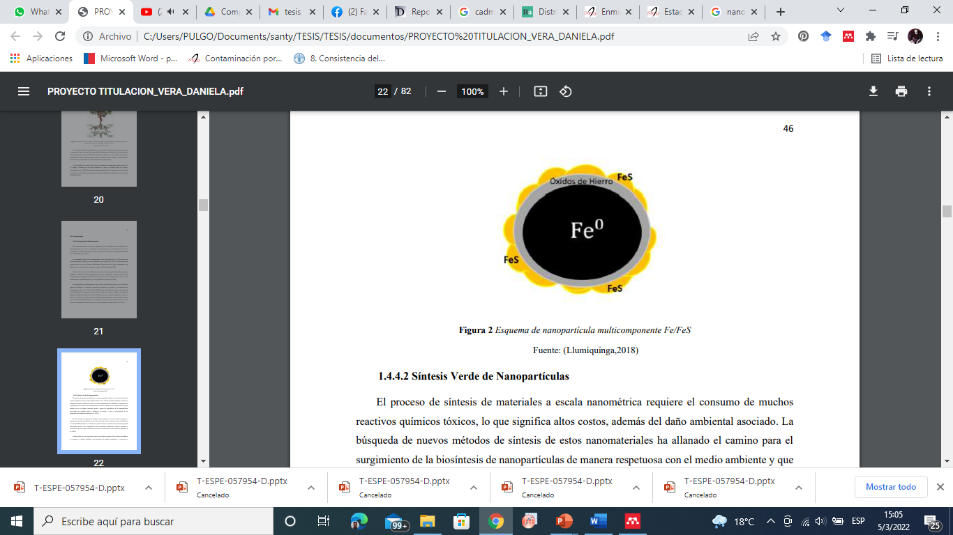
INTRODUCCIÓN
3
Nanoremediación: uso de nanomateriales para reducir, adsorber, oxidar, y precipitar.
- Mayor eficiencia y velocidad.
Pequeño tamaño (<100nm) que les confiere alta superficie especifica y reactividad.
Más usadas son aquellas en base de hierro.
Nanopartículas multicomponente de hierro/sulfuro de hierro (NPs/MC Fe/FeS).
A nivel de laboratorio.
Buenos resultados reduciendo la disponibilidad de Cd.
Pero es necesario verificar su efectividad en escalas mayores.
Llumiquinga,2018
(Sharma et al., 2018);
(Liu et al., 2018)
(Borja et al., 2020)

Slide 6
ÍNDICE DE CONTENIDOS
4
OBJETIVOS
2

Slide 7
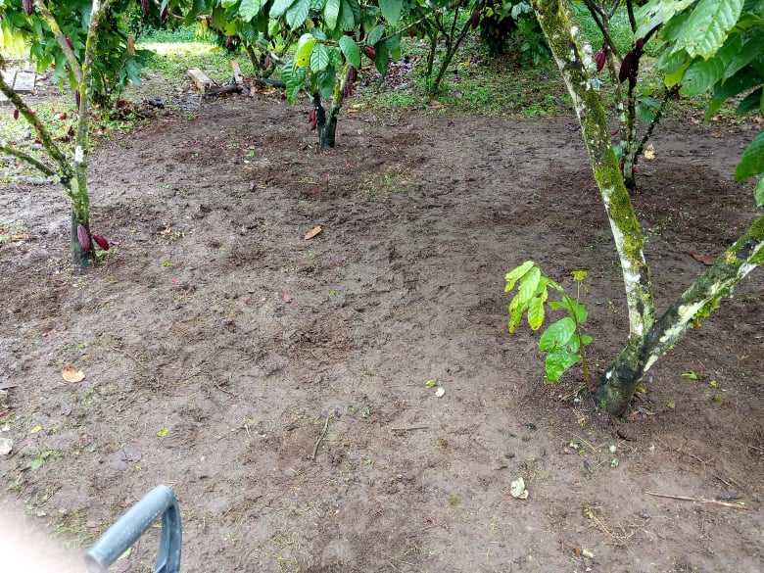
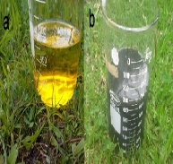
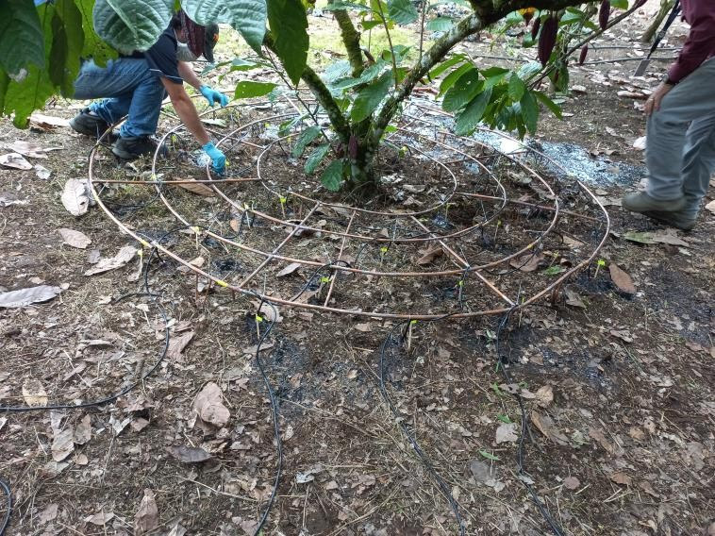
5
OBJETIVOS
Sintetizar nanopartículas de hierro/sulfuro de hierro usando un prototipo de campo y aplicarlas en suelo dedicado al cultivo de cacao en una finca de Puerto Quito como tratamiento para inmovilizar cadmio.
Objetivo General
Objetivos Específicos
Muestrear y caracterizar físico-químicamente el suelo cacaotero bajo estudio.
Sintetizar nanopartículas de hierro/sulfuro de hierro en el prototipo de campo.
Aplicar las nanopartículas sintetizadas en el prototipo en suelo y evaluar la inmovilización de cadmio.
Imágenes: fuente propia

Slide 8
ÍNDICE DE CONTENIDOS
6
MATERIALES Y MÉTODOS
3

Slide 9
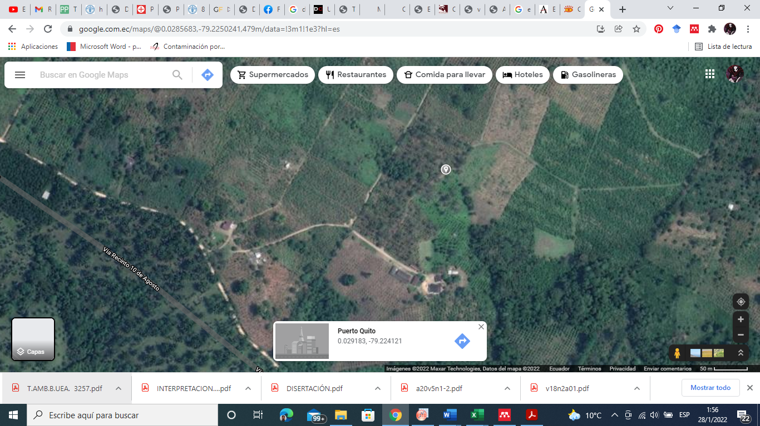
MATERIALES Y MÉTODOS
7
Ubicación
Finca Santa Lucía ubicada a 10 Km del recinto La Abundancia, vía Recinto 10 de Agosto, cantón Puerto Quito.
Zona de muestreo y aplicación del tratamiento
Fuente propia
Imagen satelital de Google maps

Slide 10
8
MATERIALES Y MÉTODOS
Caracterización físico-química del suelo
Recolección y preparación de la muestra
Profundidad 10cm.
Secado al ambiente.
Molido y tamizado por tamiz No10 (2mm).
Textura por granulometría.
Humedad por diferencia de pesos.
MO por calcinación.
pH por método electrométrico.
CIC por método de acetato de amonio.
Carbonatos/ Bicarbonatos.
Isotermas de adsorción modelos de Langmuir y Freundlich.
Cinética de adsorción modelos de pseudo primer y segundo-orden.
Plasticidad.
Cuantificación por espectroscopía de absorción atómica-llama y plasma inducido y emisión óptica.
Cadmio total por digestión ácida tota
Especiación, por extracción secuencial.
Imágenes: fuente propia
(Tessier & Campbell, 1979)

Slide 11
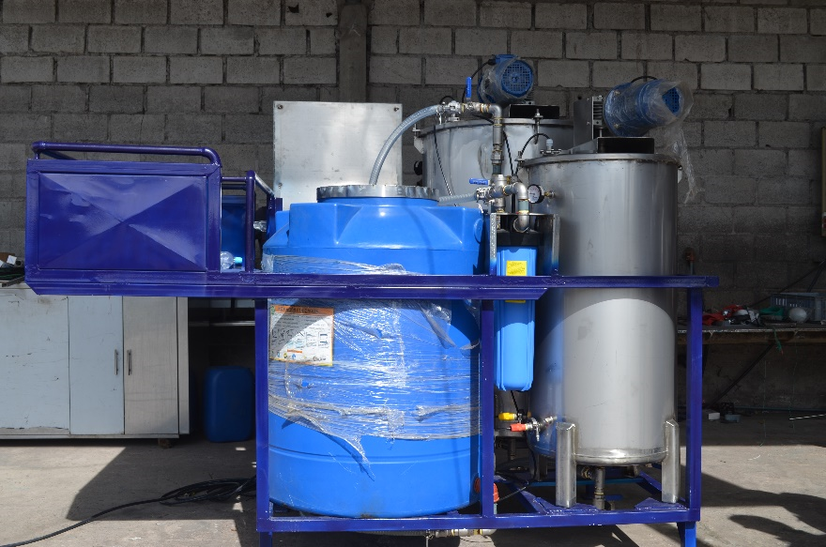
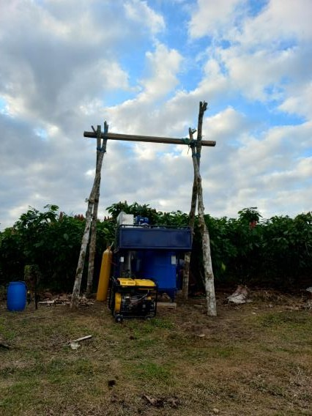
9
MATERIALES Y MÉTODOS
Síntesis de Nanopartículas Multicomponente en Prototipo de Campo
Tablero de control
Tanque principal
Protocolo propuesto por Llumiquinga (2018) y se siguió el manual de usuario del equipo.
1
Tanque principal (200L de agua de lluvia)
42 g de sulfito de sodio (Na₂SO₃)
15min burbujeo con N₂
10 g de sulfato de sodio (Na₂SO₄)
27 g de cloruro férrico (FeCl₃)
2
Tanque de mezcla (60L agua de lluvia)
190,6g de borohidruro de sodio (NaBH4)
Almacenamiento de agua
Tanque de mezcla
La caracterización de las nanopartículas se realizó en el Laboratorio de caracterización de Materiales con ayuda de Microscopia electrónica
Imágenes: 1: Loaysa (2021)
2: fuente propia
Notes:
ORP: Potencial de oxido reducción

Slide 12
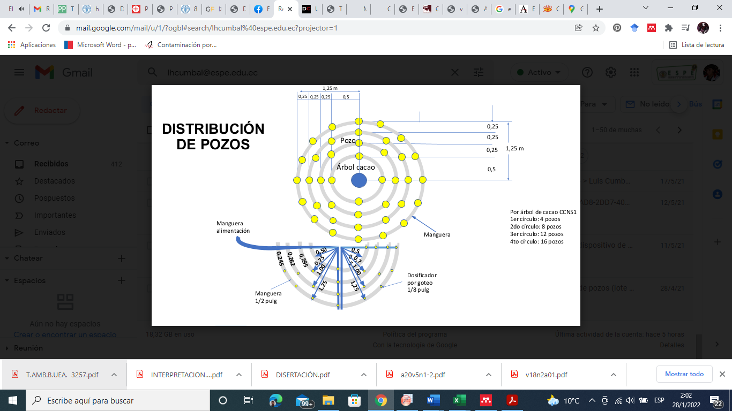
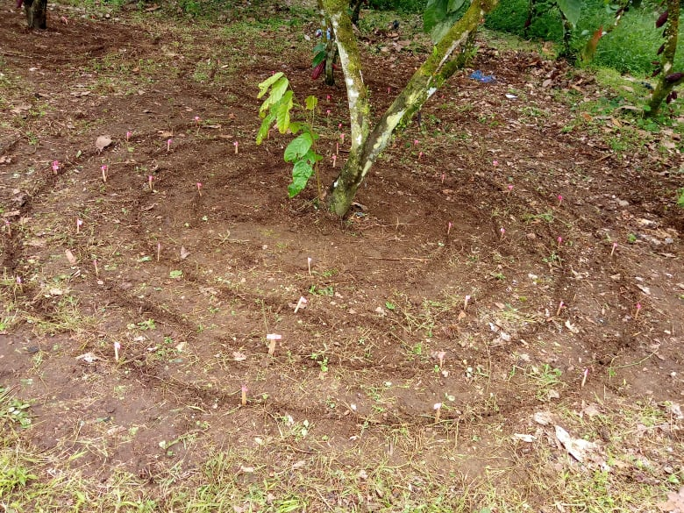
10
MATERIALES Y MÉTODOS
Aplicación de nanopartículas y muestreo
Se reguló las válvulas manifold
Flujo promedio 0,5L/min por 2 min
Muestreo
A una profundidad de 10cm
24h y 15d después del tratamiento
Pozo para inyección
Cumbal (2021)
Imágenes: fuente propia

Slide 13
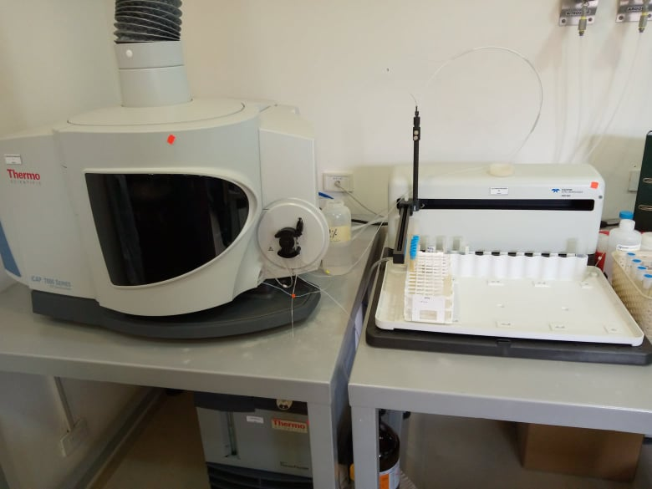

11
MATERIALES Y MÉTODOS
Evaluación de la Inmovilización de Cadmio en Suelo
-Extracción secuencial
5 fracciones: intercambiable (F1); ligada a carbonatos (F2); ligada a óxidos de hierro y manganeso (F3); ligada a materia orgánica (F4 y Residual (F5)
-El contenido de Cd se midió con el equipo de plasma inducido y emisión óptica (ICP-OES) de la USFQ
ANOVA
Análisis estadístico
Equipo de plasma inducido y emisión óptica (ICP-OES)
Kruskal Wallis
Imágenes: fuente propia

Slide 14
ÍNDICE DE CONTENIDOS
12
4
RESULTADOS Y DISCUSIÓN

Slide 15
13
RESULTADOS Y DISCUSIÓN
Caracterización físico-química del suelo
Tabla 1 : Parámetros físico-químicos del suelo
Parámetros
Textura | 42% arena
 | 58% finos
Humedad natural | 78,5%
Límite líquido | 83%
Límite plástico | 63%
Capacidad de intercambio catiónico, CIC (meq/100gde suelo) | 18,16
Potencial de hidrogeno, pH | 5,6
Materia orgánica (%) | 27,77
Cadmio total (Cd) en mg/kg | 0,4588
Cadmio disponible en mg/kg | 0,044
Hierro (Fe) en mg/kg | 1030,272
Zinc (Zn) en mg/kg | 7,5456
Manganeso (Mn) en mg/kg | 22,6
Bicarbonatos (meq/kg de suelo) | 1,5
SUELO FRANCO o FRANCO ARCILLOSO
Tabla 2: Especiación de cadmio en suelo
Fracciones | T ₀
F1 | 0,0227
F2 | 0,0216
F3 | 0,1993
F4 | 0,1503
F5 | 0,0208
Total | 0,4147
Cd permisible en suelo por el TULSMA 0,5ppm
(Sánchez, 2016),
(Huauya-Rojas et al., 2012).
(Sánchez, 2016).
Notes:
TULSMA: Texto Unificado de Legislación Secundaria del Ministerio del Ambiente

Slide 16

RESULTADOS Y DISCUSIÓN
14
Caracterización físico-química del suelo
Cinética de adsorción
Tabla 3: Parámetros del modelo cinético de pseudo segundo-orden
Cadmio adsorbido en suelo en función del tiempo.
C_{i} (mg/L) | q_{e}exp (mg/kg) | Modelo cinético de pseudo segundo-orden
 |  | q_{e} (mg/kg) | K₂ (kg/mg min) | R² | h (mg/kg min)
2 | 13,33 | 13,14 | 0,038 | 1 | 6,64
5 | 31,04 | 31,35 | 0,013 | 0,99 | 12,72
10 | 46,17 | 46,51 | 0,010 | 0,99 | 21,88
15 | 55,21 | 55,87 | 0,012 | 0,99 | 37,59
Nota: la velocidad de adsorción inicial h=k₂q_{e}²
$$\frac{t}{q}=\frac{1}{k_{2}{\left(q_{e}\right)}^{2}}+\frac{1}{q_{e}}t$$
Isotermas de adsorción
Verificación del modelo
Tabla 4: Constantes de los modelos Freundlich y Langmuir.
 | Freundlich | Langmuir
q_{m}(mg/kg) |  | 84,82
k_{l} (L/mg) |  | 0,449
k_{a}(mg/g)(L/mg)^{1/n} | 22,03
1/n | 0,478
R² | 0,99 | 0,97
Buena capacidad de adsorción de cadmio relacionada con el contenido de materia orgánica, arcilla, el pH y CIC del suelo.
(Sánchez et al., 2011)
(Cumbal et al, 2015)
(Buurman et al., 1997)
Notes:
Donde: K_{a}, es la capacidad de adsorción (mg/g)(L/mg)^{1/n} y n es la intensidad de adsorción. q_{m}, capacidad máxima de adsorción (mg/g) y K_{l}, constante de Langmuir (L/mg).

Slide 17

15
RESULTADOS Y DISCUSIÓN
Síntesis de Nanopartículas Multicomponente en Prototipo de Campo
Verificación visual de formación de nanopartículas
Tabla 5: Reactivos usados en síntesis de nanopartículas en prototipo de campo
 | NPs en laboratorio (protocolo original) |  | NPs en prototipo (aplicación real)
Volumen (L) | 2,00 | 0,120 | 200,00 | 60
Sulfato de sodio (g) | 0,10 |  | 10,00
Cloruro férrico (g) | 0,27 |  | 27,00
Borohidruro de sodio (g) |  | 1,815 |  | 190,57
Sulfito de sodio (g) | - |  | 42,00
N | 5min |  | 15min
Fuente propia
Llumiquinga (2018)
Kim et al. (2011)
Vasarevičius et al. (2020)
Notes:
disminuir el ORP (potencial de oxido reducción) junto con el burbujeo de N₂

Slide 18
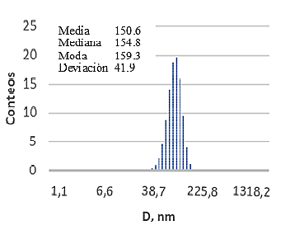
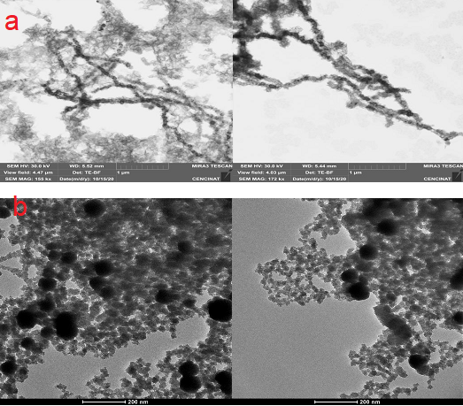
16
RESULTADOS Y DISCUSIÓN
Caracterización de las nanopartículas
a) Imágenes SEM y b) imágenes TEM.
Dispersión de luz dinámica DLS
Homogeneidad en forma y tamaño
Rugosidades
Residuos de la síntesis
Uso de agua de lluvia sin filtrar
No se usaron estabilizantes
Llumiquinga (2018)
Machado et al. (2017)

Slide 19
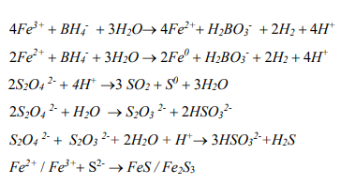
17
RESULTADOS Y DISCUSIÓN
Aplicación de nanopartículas e inmovilización de Cd
Tabla 7: Datos Promedio de Especiación Secuencial de Cd (mg/kg de suelo)
Fracciones | T ₀ | T _{24h} | T _{15 d}
F1 | 0,0227 | 0,0143 | 0,0209
F2 | 0,0216 | 0,0252 | 0,0280
F3 | 0,1993 | 0,1968 | 0,1969
F4 | 0,1503 | 0,1505 | 0,1494
F5 | 0,0208 | 0,0215 | 0,0235
Total | 0,4147 | 0,4083 | 0,4286
Por goteo (2min 0,5L/min).
Obstrucción al poco tiempo.
El contenido de Cd se midió con el equipo de plasma inducido y emisión óptica (ICP-OES) de la USFQ.
ANOVA de un factor para las fracciones 3,4 y 5, y test de Kruskal-Wallis para las fracciones 1 y 2
Evaluar medias Tukey (para ANOVA ) y el test de Dunn (para Kruskal-Wallis)
(Chávez, 2011)
Llumiquinga (2018)
Machado et al. (2017)
Guha et al., (2020)
Notes:
Las poblaciones (distribuciones de probabilidad de la variable dependiente correspondiente a cada factor) son normales.
Las K muestras sobre las que se aplican los tratamientos son independientes.
Las poblaciones tienen todas igual varianza (homoscedasticidad).

Slide 20
18
RESULTADOS Y DISCUSIÓN
Aplicación de nanopartículas e inmovilización de Cd
Fracción 1 o intercambiable
Inmovilización de Cd al 1d 37% y a los 15d 12%
En la fracción cinco, el Cd aumenta significativamente posterior al tratamiento con nanopartículas
Diferentes factores ambientales o por interacciones naturales
Fracción 2 o unida a carbonatos
(α=0,05)
Fracción 3 o unida a óxidos de hierro y manganeso
Fracción 4 o unida a materia orgánica
Fracción 5 o residual

Slide 21
ÍNDICE DE CONTENIDOS
19
5
CONCLUSIONES

Slide 22
20
CONCLUSIONES
La caracterización del suelo de estudio mostró que este tiene las características fisicoquímicas necesarias para el cultivo de cacao y baja presencia de cadmio, cumpliendo con los límites permisibles establecidos en el Libro VI Anexo 2 del TULSMA. En base a las características fisicoquímicas obtenidas en este estudio, se verifica una baja disponibilidad del Cd, por lo que se concluye que probablemente la interacción planta-suelo sólido influye en la presencia de Cd en almendras de cacao.
Las nanopartículas sintetizadas en el prototipo de campo en base al protocolo estandarizado por Llumiquinga (2018), escalando para un volumen de 250L, fueron nanopartículas multicomponente magnéticas de 150nm de diámetro, esféricas y de coloración negra.
Existe un evidente incremento en el contenido de cadmio en la fracción 5 o residual por la inmovilización del metal en la fracción 1 o fracción intercambiable que puede verse afectada por diferentes factores que causan contaminación en los suelos tratados, la lixiviación del Cd desde el suelo por las lluvias.

Slide 23
ÍNDICE DE CONTENIDOS
21
6
RECOMENDACIONES

Slide 24
22
RECOMENDACIONES
La inmovilización de Cd no fue muy evidente, aunque estadísticamente mostró un porcentaje de inmovilización, por lo que se recomienda realizar aplicaciones en suelos con mayor contaminación para una mejor observación de la inmovilización del metal pesado.
Se recomienda mejorar el proceso analítico en la medición del cadmio en las muestras, para eliminar el ruido en los resultados que provocan una defectuosa interpretación de la concentración de los metales como el Cd.
La inyección de nanopartículas en suelo por goteo no fue eficiente, ya que éstas se aglomeran y obstruyen el flujo en un corto período de tiempo, por lo que se recomienda que la inyección de NPs se pruebe por aspersión.

Slide 25


24
AGRADECIMIENTOS
Luis Cumbal Ph.D.
Director del proyecto
Los propietarios de la finca Santa Lucía
Carlos Naranjo Ph.D
DECEM-ESPE
Ing. Ambar Oñate
CENCINAT-ESPE
Ing. Carina Staël
CENCINAT-ESPE
Ing. Karla Vizuete
CENCINAT-ESPE
FAMILIA Y AMIGOS

